Slide 1

watson Saúde
Necessidades atuais da sociedade
Importância do nosso produto
Apresentação do Produto
Perguntas

Slide 2
Necessidades atuais da sociedade
Situações de emergência
Ausência de pessoas especializadas na área de saúde
Risco de morte
Primeiros Socorros

Slide 3
Importância do nosso produto
Permite sejam prestados Primeiros Socorros por pessoas que não sejam da área da saúde, de forma confiável.

Slide 4
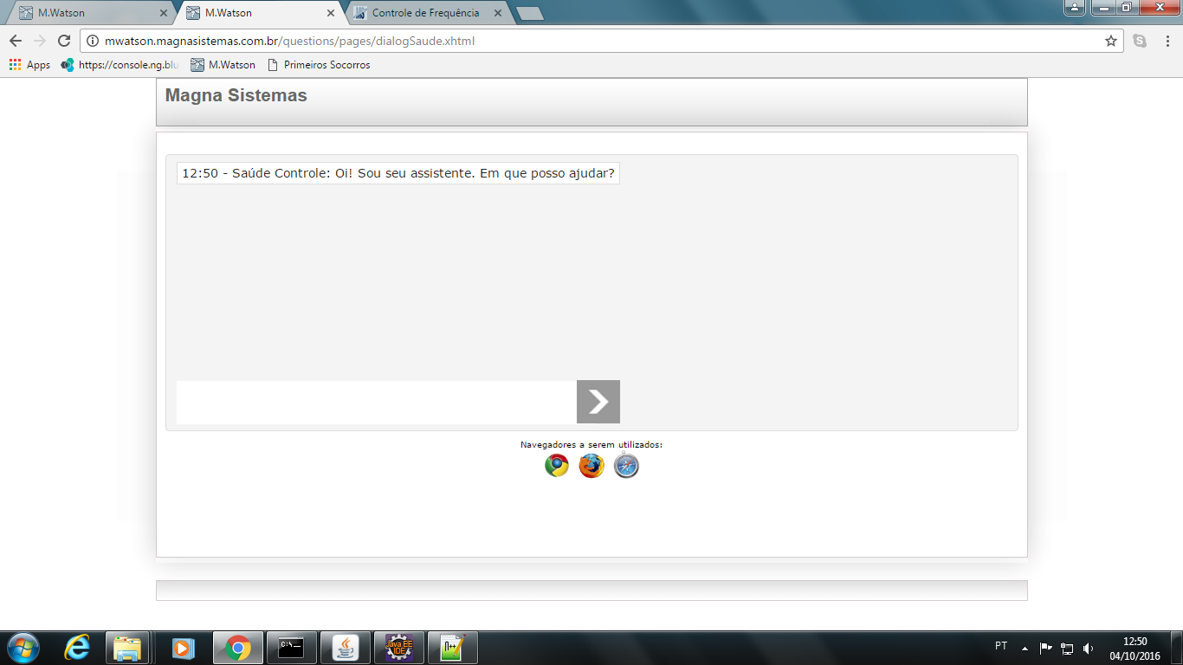
Apresentação do Produto

Slide 5

Perguntas...

